Slide 1



GUÍA
PROTOCOLOS DE SERVICIO AL CIUDADANO

Slide 2

1. Introducción 3
Objetivo y alcance 3
Definiciones 4
4. Condiciones generales 6
5. Comunicación eficaz 8
6. Canales de atención 11
7. Canal presencial 14
7.1 Grupo de Servicio al Ciudadano 16
7.2 Atención por parte de los guardas de seguridad 17
7.3 Atención en recepción 18
7.4 Atención preferencial 19
8. Canal telefónico 24
9. Canal virtual 26
10. Canal por correspondencia 28
11. Derechos y deberes de los ciudadanos
y las autoridades 32
TABLA DE CONTENIDO

Slide 3
Brindar un servicio oportuno y de calidad a la ciudadanía atendiendo sus necesidades y requerimientos es uno de los deberes centrales de este Ministerio, por este motivo nos permitimos presentar esta guía como un conjunto de lineamientos y/o procedimientos que son establecidos para garantizar que la comunicación y los intercambios con el ciudadano sean consistentes y satisfactorios.
Queremos hacerle partícipe de este documento que busca ordenar y mejorar la interacción entre los servidores públicos y los ciudadanos, con el fin de adoptar una cultura de servicio que opere bajo parámetros de transparencia, eficacia e integridad. Se espera, que este guía contribuya a mejorar la labor desempeñada por todos los que creemos que el servicio a la ciudadanía es la razón y finalidad de nuestro trabajo y nos ayudará a continuar el proceso de mejora continua de la calidad de los servicios que prestamos.
2. OBJETIVO
Definir lineamientos generales de Servicio al Ciudadano por los diferentes canales dispuestos como parte fundamental en el cumplimiento de la misión del Ministerio de Cultura, con el ánimo de brindar un servicio de calidad para obtener la buena percepción y satisfacción del ciudadano.
ALCANCE
Garantizar una atención integral al ciudadano según las disposiciones normativas, a través de los mecanismos adecuados que nos permitan brindar un mejor servicio dentro de los distintos canales dispuestos por el Ministerio.
1. INTRODUCCIÓN

Slide 4
3. DEFINICIONES
Atributos de servicio: Son aquellas características o cualidades que tiene un servidor público para prestar el servicio.
Calidad: Es el grado en el que se cumple con los requisitos, entendiendo por requisito la “necesidad o expectativa establecida, generalmente implícita u obligatoria” (NTC GP 1000:2009).
Canales de atención: Son los medios y espacios de que se valen los ciudadanos para realizar trámites y solicitar servicios, información, orientación o asistencia relacionada con el quehacer de las entidades de la Administración Pública y del Estado en general.
Chat: Término proveniente del inglés que en español equivale a “charla”, también usado como cibercharla. Es una comunicación escrita e instantánea a través de Internet y mediante el uso de un software entre dos, tres o más personas, ya sea de manera pública (cualquier usuario puede tener acceso a la conversación) o privada (se comunican dos o más personas).
Corrupción: Abuso de posiciones de poder o de confianza, para beneficio particular en detrimento del interés colectivo, por ofrecer o solicitar, entregar o recibir bienes en dinero o especie, servicios o beneficios, a cambio de acciones, decisiones u omisiones. (Transparencia Nacional).
Denuncia: Es la puesta en conocimiento ante una autoridad competente de una conducta posiblemente irregular, para que se adelante la correspondiente investigación penal, disciplinaria, fiscal, administrativa- sancionatoria o ético profesional. Es necesario que se indiquen las circunstancias de tiempo, modo y lugar, con el objeto que se establezcan responsabilidades.
Discapacidad: Es un término general que abarca las deficiencias, limitaciones de la actividad y restricciones de una persona para participar. Las deficiencias son problemas que afectan a una estructura o función corporal; las limitaciones de la actividad son dificultades para ejecutar acciones o tareas, y las restricciones de la participación son problemas para participar en situaciones vitales (Definición de la Organización Mundial de la Salud).

Slide 5
Queja: Es la manifestación verbal o escrita de insatisfacción hecha por una persona natural o jurídica o su representante, con respecto a la conducta o actuar de un funcionario de la Entidad en desarrollo de sus funciones.
Reclamo: Es la manifestación verbal o escrita de insatisfacción hecha por una persona natural o jurídica, sobre el incumplimiento o irregularidad de alguna de las características de los servicios ofrecidos por la Entidad.
Redes Sociales: Aplicaciones web dirigidas a comunidades de usuarios en las que se les permite intercambiar fotos, archivos, aplicaciones, mensajes cortos de texto ―SMS― y otros contenidos, en línea y en tiempo real.
Solicitud de Información: Es el requerimiento que hace una persona natural o jurídica, pública o privada, al Ministerio de Cultura con el fin de que se le brinde información y orientación relacionada con los servicios propios de la Entidad.
Sugerencia: Es un consejo o propuesta que formula un usuario o institución para el mejoramiento de los servicios de la Entidad.
Auditiva: Pérdida o disminución en audición.
Cognitiva: Limitación significativa en el funcionamiento intelectual; es decir, en el razonamiento, la solución de problemas, el pensamiento abstracto y la planificación.
Enanismo o talla baja: Trastorno del crecimiento de tipo hormonal o genético, caracterizado por una talla inferior a la medida de los individuos de la misma especie y raza.
Física o Motora: Limitación del movimiento, ausencia o parálisis de una, dos, tres o las cuatro extremidades.
Mental: Alteración bioquímica que afecta la forma de pensar, los sentimientos, el humor, la habilidad de relacionarse con otros y el comportamiento.
Sordoceguera: Discapacidad que resulta de la combinación de dos deficiencias: visual y auditiva.
Visual: Pérdida o disminución de la visión.
Protocolo de servicio: Guía o guía que contiene orientaciones básicas fundamentales para facilitar la gestión del servidor público frente a los ciudadanos, con el fin de lograr un mejor manejo y una mayor efectividad en el uso de un canal específico.

Slide 6
4. CONDICIONES GENERALES
El Ministerio de Cultura está comprometido con la satisfacción de los ciudadanos y usuarios, a través de la prestación de servicios de calidad, de acuerdo con lo establecido en el código de Buen Gobierno. Allí se consolidan aspectos fundamentales de la orientación estratégica del Ministerio, con base en una gestión integral, enfática en la transparencia de las actuaciones y los comportamientos, las decisiones y relaciones del equipo directivo, fomentando el desarrollo de buenas prácticas en los servidores Públicos.
Un servicio de calidad debe cumplir con atributos que se relacionan con la expectativa que tiene el ciudadano frente al servicio que necesita y a la forma en que espera ser atendido:
• Respetuoso: Los seres humanos esperan ser reconocidos y valorados sin que se desconozcan diferencias.
• Trato digno: Debe ser cortés pero también sincero.
• Confiable: En la medida que sea conforme con lo previsto en las normas y con resultados eficaces.
• Empático: El servidor percibe lo que el ciudadano siente y se pone en su lugar.
• Incluyente: Servicio de calidad para todos los ciudadanos sin excepción, ni discriminaciones.

Slide 7

3. ATRIBUTOS DE LA ATENCIÓN AL CIUDADANO
Oportuno: Debe brindarse en el momento adecuado, cumpliendo los términos acordados con el ciudadano.
• Efectivo: Debe resolver lo solicitado por el ciudadano.
• Calidad: El buen servicio va más allá de la simple respuesta a la solicitud del ciudadano. debe satisfacer a quien lo recibe; es necesario comprender las necesidades de los ciudadanos y dar la información de una manera oportuna, clara y completa. Respuestas como “no sé…”, “vuelva mañana” o “eso no me toca a mí…” son vistas por el ciudadano como un mal servicio.
El Ministerio está comprometido en reconocer los derechos y generar confianza al garantizar la atención integral del ciudadano, por lo cual los servidores públicos deben conocer el portafolio de servicios, informarse sobre los canales para la atención de las peticiones y seguir los procedimientos establecidos para dar trámite.
Es importante resaltar que un servidor público bajo ninguna circunstancia debe recibir pagos, regalos o dádivas a cambio de un buen servicio al ciudadano. Hacerlo, además de violentar los atributos del buen servicio, conlleva responsabilidad penal y disciplinaria.

Slide 8


5.
Existen unas reglas mínimas a tener en cuenta para comunicarnos con otra persona, ya sea de manera presencial, virtual, telefónica o escrita.
Escuchar atentamente y evitar interrumpirlo mientras habla, tome con total seriedad los comentarios que reciba.
Ponerse en el lugar del otro y entender sus necesidades asegurándose de haber interpretado de manera puntual lo que el ciudadano desea manifestar.
Cuidar el tono de voz, procure no discutir, ni defender la Entidad, acoja las recomendaciones como una contribución importante para el mejoramiento de la gestión y del servicio.
Evitar tutear al ciudadano al igual que utilizar términos como “Mi amor”, “Corazón”, etc.
Utilice un lenguaje respetuoso, claro y sencillo. Frases como: “con mucho gusto, ¿en qué le puedo ayudar?” siempre son bien recibidas. Es importante evitar el uso de términos técnicos o legales.
Dar alternativas de solución, si es que las hay, y comprometerse únicamente con lo que pueda cumplir.
En la expresión del rostro es relevante una sonrisa, pues esto le da un carácter acogedor a la atención que se está brindando.

Slide 9
4.
Evitar respuestas cortantes del tipo “Sí”, “No”, ya que se pueden interpretar como frías y de afán.
La presentación del personal es fundamental, en muchos casos puede influir en la percepción que tiene la ciudadanía respecto al Ministerio.
Asegurarse que el ciudadano entendió la respuesta, los motivos que la sustentan y los pasos por seguir, si los hay.
Cuando se niegue una solicitud, esta debe ser fundamentada con la razón por la cual no se puede acceder a dicha información, y en lo posible dar alternativas que, aunque no sean exactamente lo que el ciudadano quiere, ayuden a solucionar aceptablemente la petición y le muestren que él es importante y que la intención es prestarle un servicio de calidad a pesar de las limitaciones.
Cuando se atiende público pueden presentarse casos en que llegan a la Entidad ciudadanos inconformes o furiosos, a veces por desinformación o por que la respuesta no es la esperada, casos en los que se recomienda mantener una actitud calmada, amigable y mirar al ciudadano a los ojos; no mostrarse agresivo verbalmente, ni con los gestos o postura corporal; puede usar frases como “lo comprendo”, “qué pena”, “claro que sí”, que demuestran consciencia de la causa y el malestar del ciudadano.

Slide 10

Dejar que el ciudadano se desahogue, escucharlo atentamente y no entablar una discusión con él.
Evitar calificar su estado de ánimo, y no pedirle que se calme.
No tomar la situación como algo personal: la ciudadanía se queja de un servicio, no de la persona.
Si el mismo problema ocurre con otro ciudadano, informar al jefe inmediato para dar una solución de fondo.
No perder el control; si el servidor conserva la calma es probable que el ciudadano también se calme.
4.

Slide 11




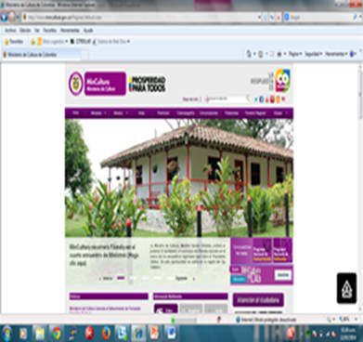


6. CANALES DE ATENCIÓN
El Ministerio de Cultura proporciona diferentes canales, por medio de los cuales los ciudadanos pueden acceder a los trámites, servicios o información de la Entidad. Dichos canales son:
Presencial
Telefónico
Correspondencia
Virtual

Slide 12

Canal | Mecanismo | Ubicación | Finalidad | Horario de atención
Presencial | Oficina de Atención al Ciudadano y buzón de sugerencias | Carrera 8 No. 8-49 Bogotá D.C. | Atención de solicitudes de información en asuntos que competen al Ministerio de Cultura. | Días hábiles de lunes a viernes de 8:00 a.m. a 5:00 p.m.
 | Atención por Correspondencia | Calle 8 No. 8-26 Bogotá D.C. | Medio por el cual los ciudadanos a través de comunicaciones escritas pueden solicitar información, consultas, orientación y servicios de acuerdo a la misión de la Entidad
Telefónico | Línea gratuita nacional | 018000938081 | Medio por el cual se atienden llamadas, que la ciudadanía utiliza para solicitar información, realizar consultas o interponer las quejas, reclamos, sugerencias y denuncias. | Días hábiles de lunes a viernes de 8:00 a.m. a 5:00 p.m.
 | Línea fija Bogotá | (1) 342 4100
4.

Slide 13



4.
Canal | Mecanismo | Ubicación | Finalidad | Horario de atención
Virtual | Aplicativo en línea PQRSD | http://portal.mincultura.gov.co/Paginas/default.aspx | Medio por el cual el ciudadano interpone peticiones, quejas, reclamos, sugerencias, denuncias y felicitaciones y se brinda respuesta por este mismo medio | Se encuentra activo las 24 horas, no obstante los requerimientos registrados por estos medios se gestionan durante los días hábiles.
 | Correo electrónico | servicioalciudadano@mincultura.gov.co
 | Twitter | @Mincultura, @atencioncultura https://twitter.com/mincultura | Divulgar información de interés general para la ciudadanía | Permanente
 | Facebook | http://www.facebook.com/mincultura
 | Youtube | http://www.youtube.com/mincultura

Slide 14
7. CANAL PRESENCIAL
Es cuando la ciudadanía recurre personalmente a las instalaciones del Ministerio, para realizar algún trámite, solicitar información sobre algunos de los servicios, realizar una queja o reclamación entre otras.
Con el fin de brindar una atención de calidad, el servidor público debe tener en cuenta lo siguiente:
Presentación personal: La presentación personal influye en la percepción que tendrá el ciudadano respecto al servidor público y a la Entidad.
Comportamiento: Comer en el puesto de trabajo, masticar chicle, realizar actividades como maquillarse, arreglarse las uñas frente al ciudadano, hablar por celular, chatear o interactuar con sus compañeros (si no es necesario para completar la atención solicitada), indispone al ciudadano, le hace percibir que sus necesidades no son importantes.
La expresividad en el rostro: La expresión fácil es relevante, al mirar al ciudadano a los ojos se demuestra interés. El lenguaje gestual y corporal debe ser acorde con el trato verbal, es decir, educado y cortés.

Slide 15

6. CANAL PRESNCIAL
La voz y el lenguaje: El lenguaje y el tono de voz refuerzan lo que se está diciendo. Es necesario adaptar la modulación de la voz a las diferentes situaciones y vocalizar de manera clara para que la información sea comprensible.
La postura: La postura adoptada mientras se atiende al ciudadano refleja lo que se siente y piensa; es aconsejable mantener la columna erguida, el cuello y los hombros relajados, y evitar las posturas rígidas o forzadas.
El puesto de trabajo: El cuidado y apariencia del puesto de trabajo tienen un impacto inmediato en la percepción del ciudadano; si está sucio, desordenado y lleno de elementos ajenos a la labor, dará una sensación de desorden y descuido. Al llegar el ciudadano al puesto de trabajo, salúdelo de inmediato, de manera amable y sin esperar a que sea él quien salude primero.
En caso de dejar el puesto de trabajo por un corto periodo de tiempo, asegúrese de que algún compañero supla la ausencia.
Todos los servidores del Ministerio de Cultura deben estar familiarizados con la ubicación del Grupo de Servicio al Ciudadano, y conocer la ubicación de los baños públicos, las salidas de emergencia y reconocer los procedimientos para atención de emergencias.

Slide 16
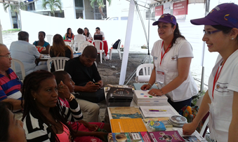

7.1 Grupo de Servicio al Ciudadano
Este grupo de servidores encargados de atender en primera instancia a la ciudadanía, especialmente deben cumplir con los siguientes protocolos:
Saludar, agradecer y despedirse amablemente.
Dar información sobre la prestación del servicio o trámite: La información relacionada con el avance de la solicitud, los tiempos de espera y los pasos a seguir, evita que los ciudadanos se indispongan al tener claro los términos establecidos para recibir respuesta de su requerimiento.
Comunicar claramente la totalidad de requisitos para la atención en caso de requerirlo: esto evita que los ciudadanos hagan múltiples visitas al punto de contacto.
Informar la disponibilidad de los canales y horarios de atención.
Revisar constantemente la validez de la comunicación.
Evaluar y monitorear los resultados de la prestación del servicio a través de la encuesta definida para tal fin.
Orientar y acompañar al ciudadano hacia la dependencia o área encargada de resolver la solicitud.

Slide 17

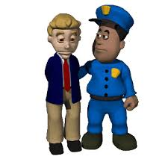
7.2 Atención por parte de los guardas de seguridad
Los guardias de seguridad deben:
Abrir la puerta cuando el ciudadano se aproxime, evitando obstruirle el paso.
Hacer contacto visual con él y sonreír, evitando mirarlo con desconfianza.
Saludar diciendo: “Buenos días/tardes”, “Bienvenido/a...”.
Orientar al ciudadano para que se dirija a la recepción para ser anunciado ante la dependencia que le prestará el servicio.
Si se requiere revisar maletines o paquetes, debe informar al ciudadano de manera cordial y respetuosa sobre la necesidad de hacerlo para garantizar la seguridad de las personas que se encuentran en la Entidad.
Indicarle que si tiene algún computador, tableta o elemento similar, se requiere realizar el registro en la recepción. “No olvide registrar el/la… a la entrada y la salida”
No debe dirigirse a los ciudadanos, con palabras como “mi seño”, “amigo”, entre otros.

Slide 18

7.3 Atención en Recepción
Saludar amablemente diciendo: “Buenos días/tardes”, “Bienvenido/a...”, ¿qué servicio solicita?... ¿Trae usted computador, tableta o similares?....
Tener disponible el listado de extensiones.
Llamar a la dependencia para anunciar el ingreso del ciudadano y en lo posible obtener el nombre del servidor que lo va a atender.
Solicitar los datos básicos de la persona que ingresa a la Entidad para realizar el registro de ingreso al Ministerio.
Tener disponible el sistema para diligenciar el ingreso de personas y el registro de computadores, tableta o elementos similares.
Orientar al ciudadano hacia el piso al que debe dirigirse para ser atendido.

Slide 19

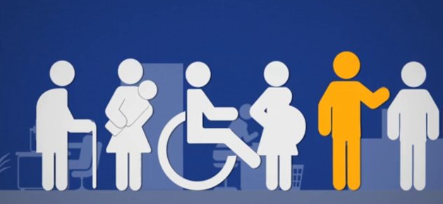
Es aquella que se da prioritariamente a ciudadanos en situaciones particulares, como adultos mayores, mujeres embarazadas, niños, niñas y adolescentes, población en situación de vulnerabilidad, grupos étnicos minoritarios, personas en condición de discapacidad y personas de talla baja.
Adultos mayores y mujeres embarazadas: Una vez llegan a la oficina de Servicio al Ciudadano, el servidor público debe orientarlos para que se sitúen en las áreas destinadas para ellos, mientras se direccionan a la dependencia encargada en caso de requerirse.
La atención dentro de este grupo de personas se realiza por orden de llegada.
Atención a niños, niñas y adolescentes: Los niños, niñas y adolescentes pueden presentar solicitudes, quejas o reclamos directamente sobre asuntos de su interés particular. En caso de atención presencial:
-Tienen prelación en el turno sobre los demás ciudadanos.
-Hay que escuchar atentamente y otorgar a la solicitud un tratamiento reservado.
-En ningún momento se deberá manifestar incredulidad sobre lo que el niño o adolescente diga; conviene en cambio preguntar para entender.
-Debe llamársele por su nombre y no usar apelativos como ‘chiquito’ o ‘mijito’, entre otros.
-Se les debe hablar claro, en un lenguaje acorde con la edad.
7.4 Atención preferencial

Slide 20
Grupos étnicos minoritarios
A este grupo pertenecen los pueblos indígenas, comunidades afrocolombianas
palenqueras o raizales y pueblos gitanos. El servidor público debe:
Identificar si la persona puede comunicarse en español, o si necesita intérprete. En este último caso, si la entidad cuenta con intérprete, solicitar apoyo de dicha persona o de un acompañante que hable español.
Si ninguna de estas alternativas es posible, debe pedírsele a la persona que explique con señas la solicitud. Puede ser un procedimiento dispendioso, que exigirá paciencia y voluntad de servicio.
Solicitarles los documentos, también por medio de señas, de modo que al revisarlos se comprenda cuál es la solicitud o trámite.
Personas en situación de vulnerabilidad
Se consideran personas en situación de vulnerabilidad a las víctimas de la violencia, a los desplazados y a las personas en situación de pobreza extrema. Con el fin de evitar mayores traumas y victimizar a estas personas deben incorporarse al modelo de servicio actitudes que reconozcan su derecho a la atención y asistencia humanitaria. En desarrollo del protocolo de servicio, le corresponde al servidor público:
Escuchar atentamente y orientar sin mostrar prevención hacia el interlocutor.
Dignificar a una persona que ha sufrido situaciones extremas.

Slide 21

Personas en condición de discapacidad: Recibirán una atención especial en cuanto al orden de llegada, y se deben tener en cuenta las siguientes reglas generales:
Conocer las diferentes condiciones de discapacidad.
No tratar a las personas adultas con discapacidad como si fueran niños. Hay que evitar hablarles en tono aniñado, consentirles la cabeza o comportamientos similares.
Mirar al ciudadano con naturalidad y no hacer ni decir nada que le incomode como risas burlonas, miradas de doble sentido o comentarios imprudentes.
Cuando la persona lleve un acompañante, debe ser la persona con discapacidad la que indique si ella realizará la gestión directamente o prefiere que lo haga su acompañante.
No hace falta adivinar lo que la persona necesita; es mejor darle tiempo suficiente para que se exprese y plantee sus requerimientos, y esperar a que la persona termine su exposición, aunque pueda preverse el final de una frase.
Verificar siempre que la información dada ha sido comprendida; solicitar retroalimentación y de ser necesario, repetir la información en un lenguaje claro y sencillo.

Slide 22


Discapacidad auditiva, sordas o hipoacúsicas:
Hablar de frente a la persona, articulando las palabras (sin exagerar) en forma clara y pausada.
Conviene evitar taparse la boca o voltear la cara ya que esto dificulta leer los labios.
No gesticular de manera exagerada para comunicarse.
Debido a que la información visual cobra especial importancia, tener cuidado con el uso del lenguaje corporal.
Si no se entiende lo que la persona sorda trata de decir, se puede pedir que lo repita o, si no, que lo escriba. No aparente haber entendido.
Si escribe como medio para comunicarse, que sea breve y claro.
6.4 Atención preferencial
Discapacidad visual:
No halar a la persona de la ropa ni del brazo.
Mantenerla informada sobre las actividades que se están realizando durante la solicitud.
Orientarla con claridad, usando expresiones como: “Al frente suyo está el formato o a su derecha está el bolígrafo”.
Pueden usarse con tranquilidad las palabras ver, mirar, observar, etc.
Si la persona tiene perro guía, no separarlos, ni distraer o consentir al animal.
Si la persona pide ayuda para movilizarse de un punto a otro, posar la mano de ella sobre el hombro o brazo propios.
Cuando se entreguen documentos, decirle con claridad cuáles son, si por algún motivo el servidor público debe retirarse de su puesto, debe informar a la persona con discapacidad visual antes de dejarla sola.

Slide 23




Atención a personas con discapacidad física o motora:
No tocar ni cambiar de lugar sus instrumentos de ayuda como muletas, caminador o bastón.
Si la persona está en silla de ruedas, ubicarse frente a ella a una distancia mínima de un metro.
Atención a personas con discapacidad cognitiva:
Brindar información de forma visual, con mensajes concretos y cortos.
Ser paciente tanto al hablar como al escuchar, pues puede que la persona se demore más en entender los conceptos, y suministrar la información requerida.
Atención a personas con discapacidad mental:
Hacer preguntas cortas, en lenguaje claro y sencillo, para identificar la necesidad de la persona, evitando críticas o entrar en discusiones que puedan generar irritabilidad o malestar en el interlocutor.
Confirmar que la información dada ha sido comprendida y tener en cuenta las opiniones y sentimientos expresados por la persona.
6.4 Atención preferencial
Atención a personas con sordoceguera:
Es preciso informar que se está presente tocando a la persona suavemente en el hombro o brazo.
Dado que no se sabe si la persona conserva capacidad visual, tratar de ponerse dentro de su campo de visión.
Si la persona usa audífono, dirigirse a ella vocalizando correctamente.
Atender las indicaciones del acompañante sobre cuál es el método que la persona prefiere para comunicarse.

Slide 24
Medio de comunicación a través del cual la ciudadanía puede formular sus peticiones ante el Grupo de Servicio al Ciudadano o cualquier dependencia del Ministerio.
En aras de brindar una atención con calidad, el servidor público debe tener en cuenta:
8. Atención telefónica
Atender la llamada de manera amable y respetuosa, la actitud también puede ser percibida por el teléfono.
Mantener una postura relajada y natural: proyecta el comportamiento mediante la voz.
Si no se cuenta con diadema, sostener el auricular con la mano contraria a la que se usa para escribir, con el fin de tenerla libre para anotar los mensajes o acceder al computador y buscar la información requerida por el ciudadano.
Saber usar todas las funciones del teléfono.
Disponer de un listado de las sedes de la Entidad, si las hay, dentro y fuera de la ciudad.
Evitar hablar con terceros mientras se está atendiendo una llamada.
El tono de voz: A través de la línea telefónica, el tono de voz proyecta la imagen y refuerza el mensaje que se quiere transmitir.
El lenguaje y vocalización: Prestar atención a la elección de palabras, pronunciar claramente y respirar tranquilamente de forma que las palabras se formen bien.
La velocidad: La velocidad con que se habla por teléfono debe ser levemente, menor a la usada en persona.
El volumen: El volumen de la voz debe ser mediano; si se vocaliza bien, el ciudadano podrá escuchar adecuadamente sin necesidad de subir el volumen excesivamente.
Contestar la llamada antes del tercer timbre
Saludar al ciudadano diciendo “Buenos días/tardes, habla (diga su nombre), ¿con quién tengo el gusto de hablar?”. “Señor”, “Señora” y preguntar “¿En qué puedo ayudarle? Al finalizar la atención Despedirse amablemente, llamándolo por su nombre.
Escuchar atentamente, tomando nota de los puntos importantes. sin interrumpir, esperar a que el ciudadano termine de hablar antes de responder, siguiendo el guion establecido.

Slide 25


7. Atención telefónica
Si debe poner la llamada en espera: Explicar al ciudadano por qué debe poner la llamada en espera, y decirle el tiempo aproximado que tendrá que esperar. Antes de hacerlo, informarle que se le está solicitando permiso y esperar la respuesta.
Cuando el ciudadano haya aceptado esperar, retomar la llamada cada cierto tiempo y explicarle cómo va su gestión.
Al retomar la llamada, ofrecer agradecimiento por la espera o disculparse por la demora en el evento de que se haya excedido en el tiempo prometido.
Si la solicitud del ciudadano no puede ser resuelta de forma inmediata: Explicarle la razón de la demora, informar la fecha en que el ciudadano recibirá respuesta y el medio por el cual se hará.
Al finalizar la llamada
Verificar con el ciudadano que entendió la información y preguntarle si hay algo más en lo que se le pueda servir.
Retroalimentar al ciudadano con lo que se va a hacer, si queda alguna tarea pendiente.
Despedirse amablemente, llamándolo por su nombre.
Permitirle al ciudadano colgar primero.
Si se tomó un mensaje para otro servidor público, informarle y comprobar si la llamada fue devuelta. Recordar que el contacto inicial es siempre la cara de la Entidad.

Slide 26

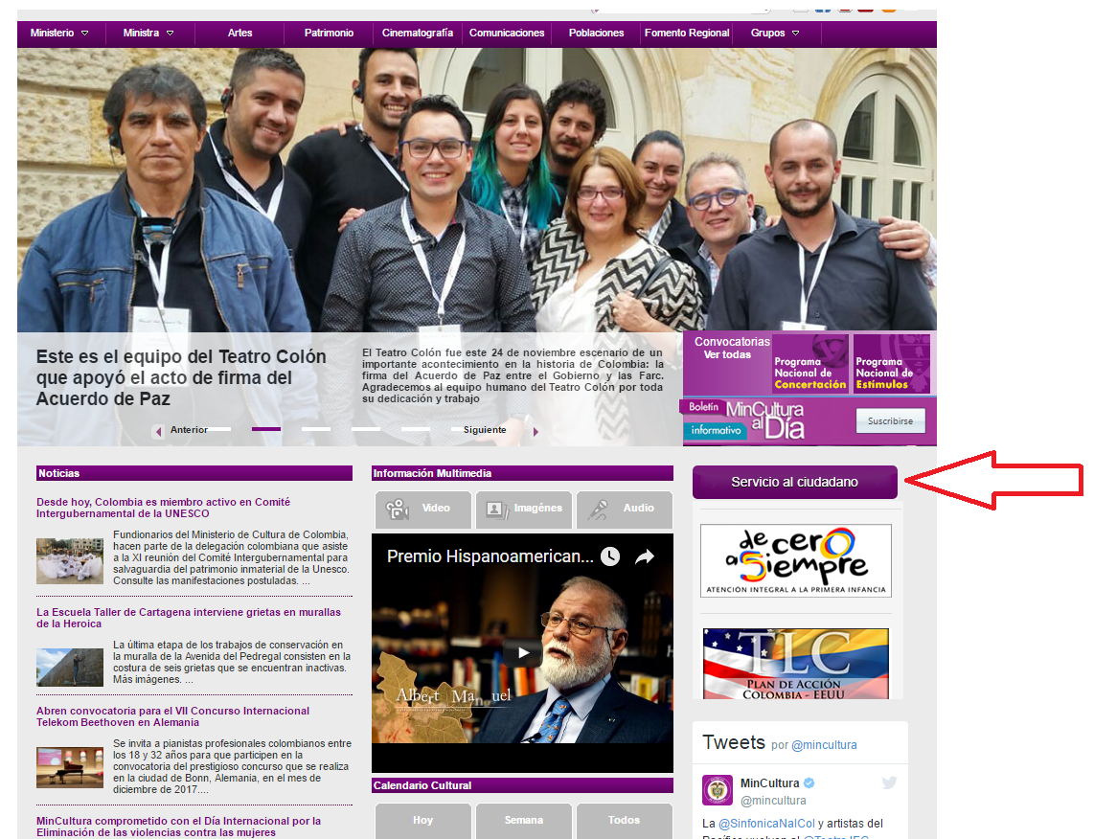
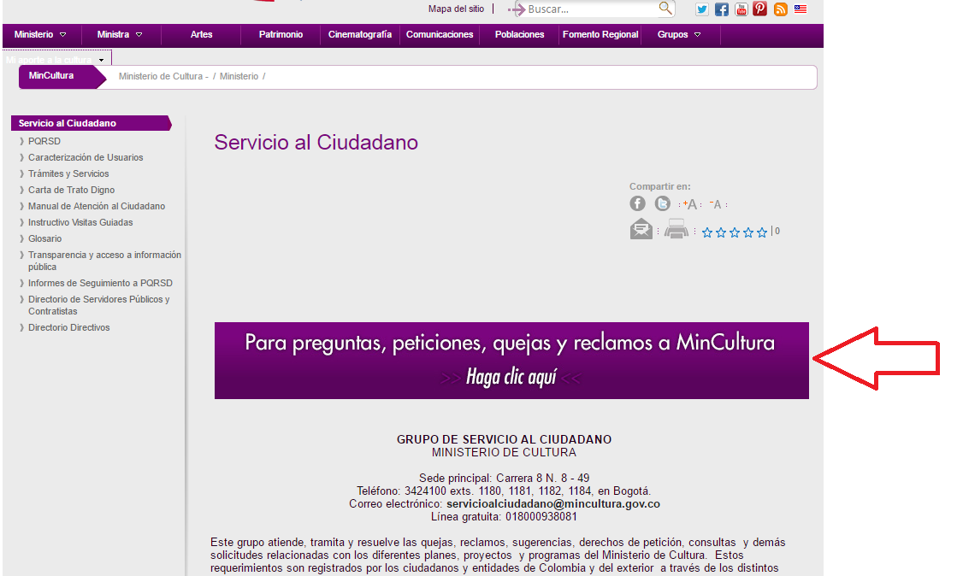

9. Canal virtual
Aplicativo en línea PQRSD: Medio por el cual el ciudadano interpone peticiones, quejas, reclamos, sugerencias, denuncias y felicitaciones, es una herramienta que puede ser utilizada por la ciudadanía en general. Se ingresa a través de la página web: www.mincultura.gov.co, en la parte superior derecha módulo: Servicio al Ciudadano, debe ingresar a la opción “para preguntas, peticiones, quejas y reclamos a Mincultura, haga clic aquí”, una vez ingrese debe diligenciar el formulario.
Posteriormente el sistema arrojará un número de radicado, con el cual el ciudadano podrá consultar el estado de su trámite para hacer seguimiento a su solicitud.
Correo electrónico: servicioalciudadano@mincultura.gov.co
El correo electrónico institucional no debe usarse para temas personales, ni para enviar cadenas o distribuir mensajes con contenidos que puedan afectar a la entidad.
Seguir lo establecido por la entidad con relación al uso de plantillas y firmas.
Responder únicamente los mensajes que llegan al correo institucional y no a un correo personal de un servidor.
Analizar si la solicitud compete a la entidad; de lo contrario, remitirla a la entidad encargada e informar de ello al ciudadano.

Slide 27


7. Canal virtual
Chat institucional (En creación)
Saludar a quien está conectado al chat virtual: Muy buenos días/tardes, bienvenido al chat virtual del Ministerio de Cultura, mi nombre es…, en que le puedo colaborar?
Permítanos un momento por favor en línea mientras consultamos su información.
Intervenga y de soluciones al Ciudadano de una manera sencilla.
Termine sus comunicaciones con frases como “Hasta pronto”, “Gracias por su tiempo”, “Tenga usted un buen día”.
Redes Sociales
El servicio al ciudadano en las redes sociales, permite divulgar información de interés general para la ciudadanía en general. Se recomienda monitorear los comentarios, las preguntas y los mensajes, ya que en ocasiones requieren respuesta.
Sitio web: www.mincultura.gov.co
Twitter: https://twitter.com/mincultura,
@Mincultura, @atencioncultura
Facebook: https://www.facebook.com/mincultura
Youtube: http://www.youtube.com/mincultura

Slide 28


10. Canal Correspondencia
Este canal permite a los usuarios, a través de comunicaciones escritas, (Físicas o electrónicas) solicitar servicios, pedir información, orientación o asistencia relacionada con el quehacer de la entidad y del Estado. El buzón de sugerencias también hace parte de este canal.
Radicación de las peticiones, quejas, reclamos, sugerencias y denuncias escritas en el Grupo de Correspondencia, ubicado en la Calle 8 No. 8-26, en horario de lunes a viernes de 8:00 a.m. a 5:00 p.m., jornada continua.
Buzón de sugerencias ubicado en la oficina de Servicio al Ciudadano, en la carrera 8 No. 8-49, en horario de lunes a viernes 8:00 a.m. a 5:00 p.m. jornada continua.
Para la atención por el Grupo Gestión Documental se recomienda:
Tener a mano y en funcionamiento los elementos necesarios para recibir y radicar la correspondencia.
Saludar con una sonrisa, haciendo contacto visual, y manifestar con la expresión del rostro, la disposición para servir al ciudadano. Puede decir: “Buenos días/tardes, ¿en qué le puedo servir?”.
Preguntar al ciudadano su nombre y usarlo para dirigirse a él, anteponiendo “Sr.”, “Sra.”.
Recibir los documentos que el ciudadano quiere radicar; si el documento no es de competencia de la entidad, informar de esta circunstancia al ciudadano. En caso de que insista en radicarlo, recibirlo. Destapar el sobre y verificar el contenido y los anexos.

Slide 29

Canal Correspondencia
Asignar un número de radicado a cada documento y según sea el caso e informar al ciudadano el proceso que sigue en la Entidad.
Si el requerimiento no es competencia de la Entidad, informar al ciudadano que se realizara traslado a la entidad competente, y que eso puede generar que su solicitud demore mas tiempo que si lo radica directamente en la entidad competente, si el ciudadano insiste en su radicación, realizar el traslado en el menor tiempo posible, e informárselo al ciudadano.
Términos para dar respuesta
Existen diversos tipos solicitudes que pueden ser presentadas, estas llevan de manera implícita una necesidad que se convierte en un requerimiento de obligatoria atención oportuna por parte de los servidores del Ministerio.
En el artículo 14 de la Ley 1755 del 30 de junio de 2015, se encuentran previstos los términos para resolver las distintas modalidades de peticiones:
1. De interés particular y/o general 15 días hábiles
2. De solicitud de documentos 10 días hábiles
3. De formulación de consulta 30 días hábiles
4. Las peticiones entre autoridades 10 días hábiles
5. Las peticiones del Congreso de la República 5 días hábiles
*“Los términos se cuentan a partir del día hábil siguiente a la radicación de la solicitud en las instalaciones del Ministerio de Cultura (Grupo de Correspondencia) o del recibo en el correo electrónico institucional en cualquiera de las áreas del mismo.”
“Parágrafo art. 14 Ley 1755 de 2015: Cuando excepcionalmente no fuere posible resolver la petición en los plazos aquí señalados, la autoridad debe informar esta circunstancia al interesado, antes del vencimiento del término señalado en la ley expresando los motivos de la demora y señalando a la vez el plazo razonable en que se resolverá o dará respuesta, que no podrá exceder del doble del inicialmente previsto.”

Slide 30

Canal Correspondencia
Buzones de Sugerencias
Revisar periódicamente la disponibilidad de formatos y bolígrafos para escribir.
Cada mes se abrirán los buzones, extraer los formatos diligenciados y elaborar una relación.
Distribuir en las diferentes dependencias, según las directrices de la Entidad.
Dar una repuesta al ciudadano sobre las acciones emprendidas por la Entidad debido a su comentario.
Notificación a PQRSD radicadas de manera anónima.
De acuerdo a lo señalado por el Artículo 69 de la Ley 1437 de 2011, el cual prescribe: "…Cuando se desconozca la información sobre el destinatario, el aviso, con copia íntegra del acto administrativo, se publicará en la página electrónica y en todo caso en un lugar de acceso al público de la respectiva entidad por el término de cinco (5) días, con la advertencia de que la notificación se considerará surtida al finalizar el día siguiente del retiro del aviso…".

Slide 31
Canal Correspondencia
Recepción y radicación de denuncias
Tenga en cuenta las siguientes recomendaciones:
Presente una relación clara, detallada y precisa de los hechos de los cuales tiene conocimiento, en lo posible, exprese al mayor detalle cómo ocurrieron los hechos, dónde y cuándo.
Señale quién o quiénes incurrieron en el posible fraude, si es de su conocimiento, adjunte las evidencias que sustentan su relato, en caso de tenerlas.
Suministre su nombre y dirección de residencia, teléfono y correo electrónico, si dispone para contactarlo en el evento de ser necesario o para mantenerlo informado del curso de su denuncia. El tratamiento de esta información la podrá encontrar en la Política de Protección de Datos Personales.
En el evento de preferir presentar la denuncia de forma anónima, asegúrese de que ésta amerite credibilidad y acompáñela de evidencias que permitan orientar la investigación.
Informe si los hechos han sido puestos en conocimiento de otra autoridad, indique cuál y mediante que mecanismo.
Una vez recibida la denuncia en este Ministerio, por cualquiera de los medios de recepción, el servidor designado para tal fin procederá a remitirla al área que considere competente para su respectiva evaluación y posterior trámite.
Las denuncias por actos de corrupción, fraude y prácticas prohibidas serán atendidas a través de los siguientes medios:
Por correspondencia radicando su denuncia por escrito en las oficinas del Ministerio de Cultura: Calle 8 No. 8 -26 en Bogotá.
Por vía electrónica a través de:
Página web en el siguiente link: http://portal.mincultura.gov.co/Paginas/Gestion/gesPQR.aspx
CorreoElectrónico: servicioalciudadano@mincultura.gov.co
Por teléfono Línea gratuita: 01 8000 938081; Conmutador (571) 342 4100 Exts.: 1180, 1181, 1182 y 1184

Slide 32
11. DERECHOS Y DEBERES DE LOS CIUDADANOS Y DE LAS AUTORIDADES
El Ministerio de Cultura, en aras de garantizar los derechos constitucionales y en concordancia con lo establecido en el nuevo Código de Procedimiento Administrativo y de lo Contencioso Administrativo, Ley 1437 de 2011 (artículo 7), se compromete a vigilar que el trato a sus usuarios sea equitativo, respetuoso, sin distinción alguna, considerado y diligente.
Los Derechos de los usuarios del Ministerio de Cultura que se enuncian a continuación, se encuentran respaldados bajo las normas legales vigentes:
Presentar peticiones en cualquiera de sus modalidades verbal o por escrito, o por cualquier otro medio idóneo y sin necesidad de apoderado.
Obtener información y orientación acerca de los requisitos que las disposiciones vigentes exijan para tal efecto.
Presentar actuaciones por cualquier medio tecnológico o electrónico disponible en el Ministerio de Cultura.
Conocer, salvo expresa reserva legal, el estado de cualquier actuación o trámite y obtener copias, a su costa, de los respectivos documentos.
Obtener respuesta oportuna y eficaz a sus peticiones en los plazos establecidos para el efecto.
Ser tratado con el respeto y la consideración debida a la dignidad de la persona humana.
Recibir atención especial y preferente si se trata de personas con discapacidad, niños, niñas, adolescentes, mujeres gestantes, o adultos mayores, y en general de personas en estado de indefensión o de debilidad manifiesta de acuerdo con el artículo 13 de la Constitución Política de Colombia.

Slide 33

Observar un trato respetuoso con los servidores públicos.
El incumplimiento de estos deberes no podrá ser invocado por la administración como pretexto para desconocer el derecho reclamado por el particular. Empero podrá dar lugar a las sanciones penales, disciplinarias o de policía que sean del caso según la Ley
Exigir el cumplimiento de las responsabilidades de los servidores públicos y de los particulares que cumplan funciones administrativas.
A formular alegaciones y aportar documentos y otros elementos de prueba en cualquier actuación administrativa en la cual tenga interés, a que dichos documentos sean valorados o tenidos en cuenta por las autoridades al momento de decidir y a que estas le informen al interviniente cuál ha sido el resultado de su participación en el procedimiento correspondiente. Cualquier otro que le reconozca la Constitución y las leyes.
Correlativamente con los derechos que les asisten, las personas tienen en las actuaciones ante las autoridades, los siguientes Deberes:
Acatar la Constitución y las leyes.
Obrar conforme al principio de buena fe, absteniéndose de emplear maniobras dilatorias en las actuaciones, y de efectuar o aportar, a sabiendas, declaraciones o documentos falsos o hacer afirmaciones temerarias, entre otras conductas.
Ejercer con responsabilidad sus derechos, y en consecuencia abstenerse de reiterar solicitudes evidentemente improcedentes.

Slide 34

Deberes de las autoridades
Tratar de manera respetuosa y considerada, así como atender diligentemente a todas las personas sin distinción.
Garantizar atención personal al público durante cuarenta horas a la semana en horarios que satisfagan las necesidades de los ciudadanos.
Atender a todas las personas que ingresen a las oficinas públicas dentro del horario de atención.
Establecer un sistema de turnos acorde con las necesidades del servicio y las nuevas tecnologías, para la atención ordenada de peticiones, quejas, denuncias o reclamos, sin perjuicio del trato prioritario debido a las personas en alguna situación particular.
Expedir, hacer visible y actualizar anualmente una carta de trato digno al usuario, donde la respectiva autoridad especifique los derechos de los usuarios y los medios disponibles para garantizarlos.
Tramitar las solicitudes que lleguen por fax o medios electrónicos, de acuerdo con el derecho a presentar peticiones y a obtener información y orientación.
Encargar a una dependencia especializada la función de atender quejas y orientar al público.
Adoptar medios tecnológicos para tramitar y resolver peticiones, y permitir el uso de medios alternativos para quienes no dominen la tecnología respectiva.
Habilitar espacios idóneos para consultar expedientes y documentos, así como para atender cómoda y ordenadamente al público.

